Slide 1
Mathematik 7 Abels

Slide 2
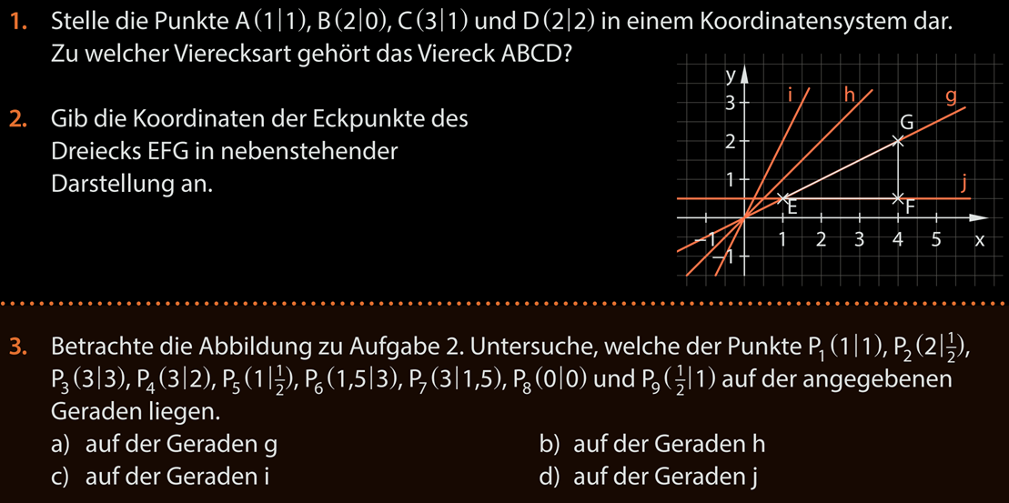
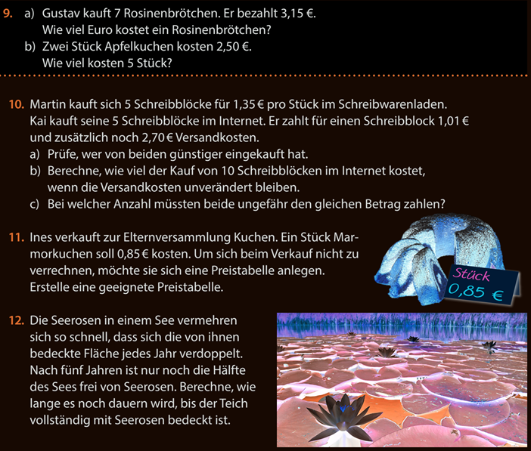

Slide 3

Zuordnungen

Slide 4
Wie fit bist du ?
Koordinatensystem
Diagramme
Sachaufgaben
Kurz und Knapp

Slide 5
Fun34,35 I Koordinatensystem

Slide 6
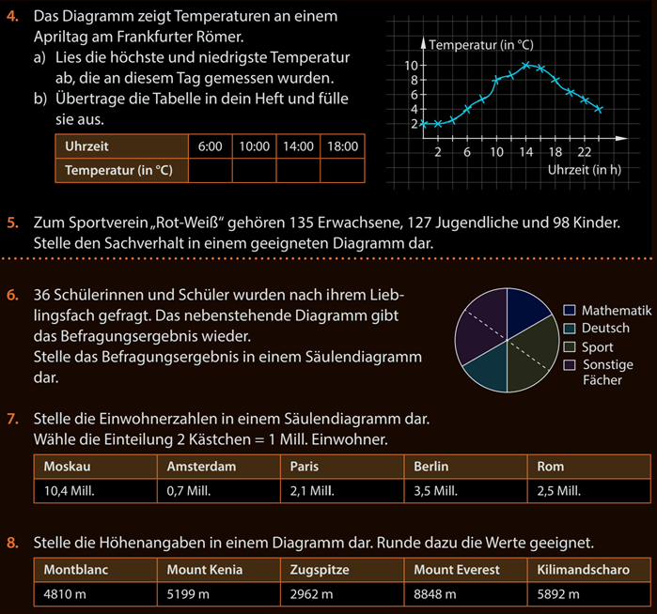
Fun34,35 II Diagramme

Slide 7
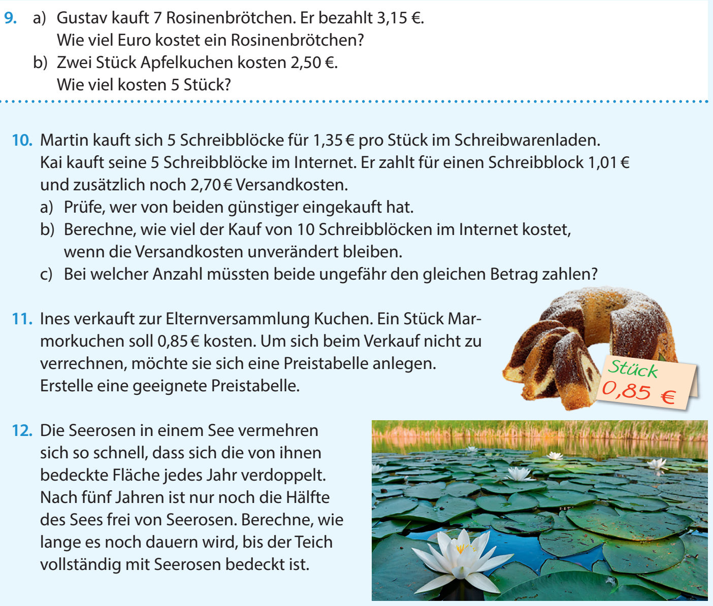
Fun34,35 III Sachaufgaben

Slide 8
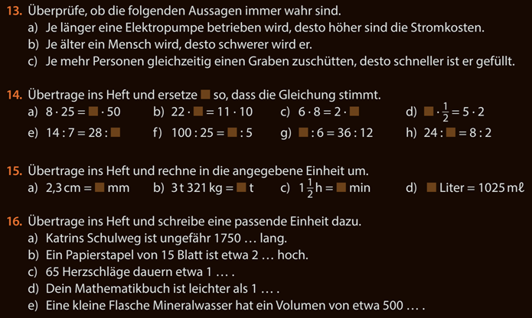
Fun34,35 IV Kurz und Knapp

Slide 9
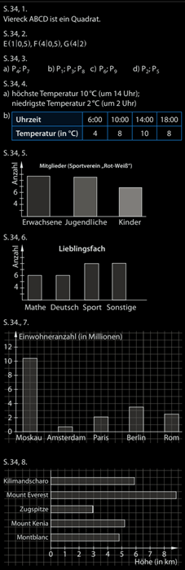
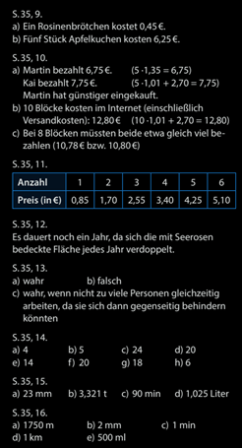
Fun34,35

Slide 10
Bearbeite auf Fun34,35 zu den Themen I-IV jeweils 2 Aufgaben.

